Slide 1
Портфоліо вихователя
закладу дошкільної освіти

Slide 2
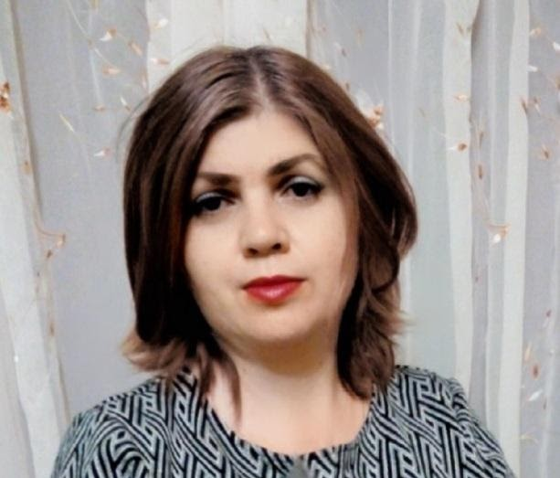
Рубан Любов Володимиріна

Slide 3
Про себе
Дата народження:1970
Місце навчання та роки:З 01. 09. 1990 р. вчилася в Бердянському педагогічному інституті на факультеті «ПУНК», спеціальність «Вчитель початкових класів», денна форма навчання.
З 15. 06 1992р. перевелась на 2 курс факультету «Дошкільне виховання» заочної форми навчання.
25 червня 1996р. закінчила БГПІ за спеціальністю «Викладач дошкільної педагогіки і психології та вихователь».
Попередні місця роботи за педагогічним напрямом:З 01. 04.1993р. працювала вихователем в ДНЗ 101
З 2014 р. працюю в ДНЗ№ 221

Slide 4
Загальні відомості
Місце роботи:
ЗПШ«Еврика» м.Запоріжжя.
Стаж роботи:
27 років.
Кваліфікаційна категорія:
16 03 2005р. встановлена категорія « Спеціаліст 2 категорії»
14 03 2014р. встановлена категорія «Спеціаліст 1 категорії»
22 03 2019р. встановлена категорія «Спеціаліст вищої категорії».
Моб .тел. 067- 309 – 27 89

Slide 5
Педагогічне кредо
«Крізь тернії – до зірок!
Моя душа – це дерево гіллясте,
Куди з небес, мов голуби летить
Надвечір тихий зграйка мрій срібляста,
Щоб випурхнуть світанком у блакить.
Т.Готьє»

Slide 6
МОЇ ДОСЯГНЕННЯ

Slide 7
